Slide 1

sincronización HILOS MONSTER
Integrantes: Chinlle edison
Chuquimarca kevin
cobacango michael
NRC: 8338
FECHA: 30/11/2022
TUTOR: Ing. Mauricio Campaña4
1

Slide 2

1 OBJETIVO
2 MARCO TEÓRICO
2.1 HILOS
2..2 PATRÓN MVC
3 DESARROLLO
3.1 CODIFICACIÓN VIDEO 173
3.2 CODIFICACIÓN VIDEO 174
3.3 CODIFICACIÓN VIDEO 175
3.4 CODIFICACIÓN VIDEO 176
3.5 CODIFICACIÓN VIDEO 177
3.6 CODIFICACIÓN VIDEO 178
3.7 FUNCIONALIDAD
3.7.1 EJECUCIÓN VIDEO 173
3.7.2 EJECUCIÓN VIDEO 174
3.7.3 EJECUCIÓN VIDEO 175
3.7.4 EJECUCIÓN VIDEO 176
3.7.5 EJECUCIÓN VIDEO 177
3.7.6 EJECUCIÓN VIDEO 178
4 CONCLUSIONES
5 RECOMENDACIONES
6 BIBLIOGRAFÍA
2

Slide 3
1 OBJETIVO
1 OBJETIVO
2 MARCO TEÓRICO
2.1 HILOS
2..2 PATRÓN MVC
3 DESARROLLO
3.1 CODIFICACIÓN VIDEO 173
3.2 CODIFICACIÓN VIDEO 174
3.3 CODIFICACIÓN VIDEO 175
3.4 CODIFICACIÓN VIDEO 176
3.5 CODIFICACIÓN VIDEO 177
3.6 CODIFICACIÓN VIDEO 178
3.7 FUNCIONALIDAD
3.7.1 EJECUCIÓN VIDEO 173
3.7.2 EJECUCIÓN VIDEO 174
3.7.3 EJECUCIÓN VIDEO 175
3.7.3 EJECUCIÓN VIDEO 176
3.7.3 EJECUCIÓN VIDEO 177
3.7.3 EJECUCIÓN VIDEO 178
4 CONCLUSIONES
5 RECOMENDACIONES
6 BIBLIOGRAFÍA
Analizar y comprender la definición, usos y funcionamiento de los hilos, concurrencia y paralelismo utilizando el lenguaje de programación JAVA y el IDE Apache NetBeans.
3

Slide 4
2 Marco teórico
1 OBJETIVO
2 MARCO TEÓRICO
2.1 HILOS
2..2 PATRÓN MVC
3 DESARROLLO
3.1 CODIFICACIÓN VIDEO 173
3.2 CODIFICACIÓN VIDEO 174
3.3 CODIFICACIÓN VIDEO 175
3.4 CODIFICACIÓN VIDEO 176
3.5 CODIFICACIÓN VIDEO 177
3.6 CODIFICACIÓN VIDEO 178
3.7 FUNCIONALIDAD
3.7.1 EJECUCIÓN VIDEO 173
3.7.2 EJECUCIÓN VIDEO 174
3.7.3 EJECUCIÓN VIDEO 175
3.7.3 EJECUCIÓN VIDEO 176
3.7.3 EJECUCIÓN VIDEO 177
3.7.3 EJECUCIÓN VIDEO 178
4 CONCLUSIONES
5 RECOMENDACIONES
6 BIBLIOGRAFÍA
2.1 Hilos.
Un hilo es un solo flujo de ejecución de instrucciones dentro de un proceso, debido a que no pueden ejecutarse por sí solos, requieren la supervisión de un proceso (Nakayama, 2009). Existen varios lenguajes de programación que permiten crear y gestionar hilos, entre los más conocidos están JAVA y C++.
4

Slide 5
2 Marco teórico
1 OBJETIVO
2 MARCO TEÓRICO
2.1 HILOS
2..2 PATRÓN MVC
3 DESARROLLO
3.1 CODIFICACIÓN VIDEO 173
3.2 CODIFICACIÓN VIDEO 174
3.3 CODIFICACIÓN VIDEO 175
3.4 CODIFICACIÓN VIDEO 176
3.5 CODIFICACIÓN VIDEO 177
3.6 CODIFICACIÓN VIDEO 178
3.7 FUNCIONALIDAD
3.7.1 EJECUCIÓN VIDEO 173
3.7.2 EJECUCIÓN VIDEO 174
3.7.3 EJECUCIÓN VIDEO 175
3.7.3 EJECUCIÓN VIDEO 176
3.7.3 EJECUCIÓN VIDEO 177
3.7.3 EJECUCIÓN VIDEO 178
4 CONCLUSIONES
5 RECOMENDACIONES
6 BIBLIOGRAFÍA
2.1.1 Hilos con Java
JAVA es un lenguaje de programación de altor nivel con tipado estático de datos, está en casi todos los sistemas y dispositivos informáticos convirtiéndolo en uno de los lenguajes más usados y demandados de la actualidad. Soporta múltiples paradigmas de programación y ha sido la base para crear lenguajes de programación modernos como SCALA o Kotlin.
El lenguaje de programación JAVA permite crear hilos y administrarlos gracias a su JVM (Java Virtual Machine). Java es capaz de manejar múltiples hilos con varios flujos de instrucciones y un flujo de datos de forma simultánea (Díaz, 2022).
5

Slide 6
2 Marco teórico
1 OBJETIVO
2 MARCO TEÓRICO
2.1 HILOS
2..2 PATRÓN MVC
3 DESARROLLO
3.1 CODIFICACIÓN VIDEO 173
3.2 CODIFICACIÓN VIDEO 174
3.3 CODIFICACIÓN VIDEO 175
3.4 CODIFICACIÓN VIDEO 176
3.5 CODIFICACIÓN VIDEO 177
3.6 CODIFICACIÓN VIDEO 178
3.7 FUNCIONALIDAD
3.7.1 EJECUCIÓN VIDEO 173
3.7.2 EJECUCIÓN VIDEO 174
3.7.3 EJECUCIÓN VIDEO 175
3.7.3 EJECUCIÓN VIDEO 176
3.7.3 EJECUCIÓN VIDEO 177
3.7.3 EJECUCIÓN VIDEO 178
4 CONCLUSIONES
5 RECOMENDACIONES
6 BIBLIOGRAFÍA
2.1.2 Sincronización
Los hilos no siempre trabajan de forma independiente, en algunos casos deben trabajar de forma coordinada para resolver algún problema o necesidad del usuario. Cuando los hilos trabajan con el mismo flujo o fuente de información se puede provocar inconsistencias, errores de cálculos y en el peor de los casos el colapso del sistema.
JAVA dispone de un mecanismo de sincronización de hilos, los métodos declarados con synchronized utilizan el cerrojo de la clase Object para evitar que más de un hilo entre en ellos al mismo tiempo (Universidad de Alicante, 2012).
6

Slide 7
2 Marco teórico
1 OBJETIVO
2 MARCO TEÓRICO
2.1 HILOS
2..2 PATRÓN MVC
3 DESARROLLO
3.1 CODIFICACIÓN VIDEO 173
3.2 CODIFICACIÓN VIDEO 174
3.3 CODIFICACIÓN VIDEO 175
3.4 CODIFICACIÓN VIDEO 176
3.5 CODIFICACIÓN VIDEO 177
3.6 CODIFICACIÓN VIDEO 178
3.7 FUNCIONALIDAD
3.7.1 EJECUCIÓN VIDEO 173
3.7.2 EJECUCIÓN VIDEO 174
3.7.3 EJECUCIÓN VIDEO 175
3.7.3 EJECUCIÓN VIDEO 176
3.7.3 EJECUCIÓN VIDEO 177
3.7.3 EJECUCIÓN VIDEO 178
4 CONCLUSIONES
5 RECOMENDACIONES
6 BIBLIOGRAFÍA
2.2 Patrón MVC
Es un patrón de arquitectura para el desarrollo de aplicaciones software donde su objetivo es el separar la lógica del negocio de la interfaz de usuario lo cual lo hace escalable facilitando la evolución por separado de sus partes, incrementa la reutilización y flexibilidad.
Tuvo su origen en 1979 y es también conocido como patrón MVC, divide una aplicación software en tres grandes partes bien diferenciadas las cuales son Modelo, Vista y Controlador.
7

Slide 8
2 Marco teórico
1 OBJETIVO
2 MARCO TEÓRICO
2.1 HILOS
2..2 PATRÓN MVC
3 DESARROLLO
3.1 CODIFICACIÓN VIDEO 173
3.2 CODIFICACIÓN VIDEO 174
3.3 CODIFICACIÓN VIDEO 175
3.4 CODIFICACIÓN VIDEO 176
3.5 CODIFICACIÓN VIDEO 177
3.6 CODIFICACIÓN VIDEO 178
3.7 FUNCIONALIDAD
3.7.1 EJECUCIÓN VIDEO 173
3.7.2 EJECUCIÓN VIDEO 174
3.7.3 EJECUCIÓN VIDEO 175
3.7.3 EJECUCIÓN VIDEO 176
3.7.3 EJECUCIÓN VIDEO 177
3.7.3 EJECUCIÓN VIDEO 178
4 CONCLUSIONES
5 RECOMENDACIONES
6 BIBLIOGRAFÍA
2.2.1 Modelo
Es una capa donde se localiza la funcionalidad central y los datos, se comunica con el controlador y la base de datos.
Es la capa donde se trabaja con los datos, por tanto, contendrá mecanismos para acceder a la información y también para actualizar su estado. Los datos los tendremos habitualmente en una base de datos, por lo que en los modelos tendremos todas las funciones que accederán a las tablas y harán los correspondientes selects, updates, inserts, etc.
8

Slide 9
2 Marco teórico
1 OBJETIVO
2 MARCO TEÓRICO
2.1 HILOS
2..2 PATRÓN MVC
3 DESARROLLO
3.1 CODIFICACIÓN VIDEO 173
3.2 CODIFICACIÓN VIDEO 174
3.3 CODIFICACIÓN VIDEO 175
3.4 CODIFICACIÓN VIDEO 176
3.5 CODIFICACIÓN VIDEO 177
3.6 CODIFICACIÓN VIDEO 178
3.7 FUNCIONALIDAD
3.7.1 EJECUCIÓN VIDEO 173
3.7.2 EJECUCIÓN VIDEO 174
3.7.3 EJECUCIÓN VIDEO 175
3.7.3 EJECUCIÓN VIDEO 176
3.7.3 EJECUCIÓN VIDEO 177
3.7.3 EJECUCIÓN VIDEO 178
4 CONCLUSIONES
5 RECOMENDACIONES
6 BIBLIOGRAFÍA
2.2.2 Vista
Es la capa donde se muestra la información al usuario donde es posible definir una o más vista de usuario en un software, se comunica con el controlador y el usuario.
Las vistas, como su nombre nos hacen entender, contienen el código de nuestra aplicación que va a producir la visualización de las interfaces de usuario, o sea, el código que nos permitirá renderizar los estados de nuestra aplicación en HTML. En las vistas nada más tenemos los códigos HTML y PHP que nos permite mostrar la salida.
9

Slide 10
2 Marco teórico
1 OBJETIVO
2 MARCO TEÓRICO
2.1 HILOS
2..2 PATRÓN MVC
3 DESARROLLO
3.1 CODIFICACIÓN VIDEO 173
3.2 CODIFICACIÓN VIDEO 174
3.3 CODIFICACIÓN VIDEO 175
3.4 CODIFICACIÓN VIDEO 176
3.5 CODIFICACIÓN VIDEO 177
3.6 CODIFICACIÓN VIDEO 178
3.7 FUNCIONALIDAD
3.7.1 EJECUCIÓN VIDEO 173
3.7.2 EJECUCIÓN VIDEO 174
3.7.3 EJECUCIÓN VIDEO 175
3.7.3 EJECUCIÓN VIDEO 176
3.7.3 EJECUCIÓN VIDEO 177
3.7.3 EJECUCIÓN VIDEO 178
4 CONCLUSIONES
5 RECOMENDACIONES
6 BIBLIOGRAFÍA
2.2.3 Controlador
Es la capa donde se manejan las entradas del usuario se separa la representación interna de la información y la forma en la que se le muestra al usuario, se comunica con el modelo.
Contiene el código necesario para responder a las acciones que se solicitan en la aplicación, como visualizar un elemento, realizar una compra, una búsqueda de información, etc.
En realidad, es una capa que sirve de enlace entre las vistas y los modelos, respondiendo a los mecanismos que puedan requerirse para implementar las necesidades de nuestra aplicación. Sin embargo, su responsabilidad no es manipular directamente datos, ni mostrar ningún tipo de salida, sino servir de enlace entre los modelos y las vistas para implementar las diversas necesidades del desarrollo.
10

Slide 11
3 DESARROLLO
Para la presente práctica se creará un proyecto desde cero y se seguirán los pasos detallados en las siguientes secciones:
11

Slide 12
CASO DE ESTUDIO
1 OBJETIVO
2 MARCO TEÓRICO
2.1 HILOS
2..2 PATRÓN MVC
3 DESARROLLO
3.1 CODIFICACIÓN VIDEO 173
3.2 CODIFICACIÓN VIDEO 174
3.3 CODIFICACIÓN VIDEO 175
3.4 CODIFICACIÓN VIDEO 176
3.5 CODIFICACIÓN VIDEO 177
3.6 CODIFICACIÓN VIDEO 178
3.7 FUNCIONALIDAD
3.7.1 EJECUCIÓN VIDEO 173
3.7.2 EJECUCIÓN VIDEO 174
3.7.3 EJECUCIÓN VIDEO 175
3.7.3 EJECUCIÓN VIDEO 176
3.7.3 EJECUCIÓN VIDEO 177
3.7.3 EJECUCIÓN VIDEO 178
4 CONCLUSIONES
5 RECOMENDACIONES
6 BIBLIOGRAFÍA
Para esta práctica se nos propone un caso de estudio el cual nos menciona el siguiente enunciado.
El siguiente aplicativo permitirá transferencias bancarias mediante hilos, para lo cual deberá cumplir con las siguientes especificaciones:
• En el banco existirá 100 cuentas bancarias las mismas que contarán con un saldo inicial de 2000 $
• Ya que existen 100 cuentas con 2000 $, el saldo total de todas las cuentas o generalmente la cuenta total del banco deberá ser de 200 000 $
• Al momento de iniciar la transferencia cada cuenta deberá realizar una transacción hacia otra cuenta, tomar en cuenta que la cantidad a transferir debe ser mayor a saldo actual de la cuenta, además el saldo total del banco siempre deberá ser de 200 000 $
• Para realizar cada transferencia se deberá usar hilos
12

Slide 13
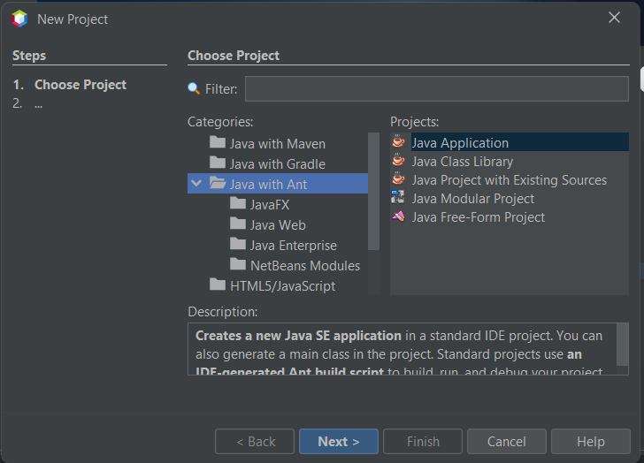
3.1 CODIFICACIón VIDEO 173
1 OBJETIVO
2 MARCO TEÓRICO
2.1 HILOS
2..2 PATRÓN MVC
3 DESARROLLO
3.1 CODIFICACIÓN VIDEO 173
3.2 CODIFICACIÓN VIDEO 174
3.3 CODIFICACIÓN VIDEO 175
3.4 CODIFICACIÓN VIDEO 176
3.5 CODIFICACIÓN VIDEO 177
3.6 CODIFICACIÓN VIDEO 178
3.7 FUNCIONALIDAD
3.7.1 EJECUCIÓN VIDEO 173
3.7.2 EJECUCIÓN VIDEO 174
3.7.3 EJECUCIÓN VIDEO 175
3.7.3 EJECUCIÓN VIDEO 176
3.7.3 EJECUCIÓN VIDEO 177
3.7.3 EJECUCIÓN VIDEO 178
4 CONCLUSIONES
5 RECOMENDACIONES
6 BIBLIOGRAFÍA
1. Se creará un nuevo proyecto y se seleccionará Java with Ant, Java Application y denominar con el nombre 173_TALLER_HILOS_GRUPO#.
13

Slide 14
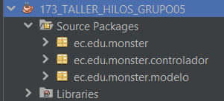
3.1 CODIFICACIón VIDEO 173
1 OBJETIVO
2 MARCO TEÓRICO
2.1 HILOS
2..2 PATRÓN MVC
3 DESARROLLO
3.1 CODIFICACIÓN VIDEO 173
3.2 CODIFICACIÓN VIDEO 174
3.3 CODIFICACIÓN VIDEO 175
3.4 CODIFICACIÓN VIDEO 176
3.5 CODIFICACIÓN VIDEO 177
3.6 CODIFICACIÓN VIDEO 178
3.7 FUNCIONALIDAD
3.7.1 EJECUCIÓN VIDEO 173
3.7.2 EJECUCIÓN VIDEO 174
3.7.3 EJECUCIÓN VIDEO 175
3.7.3 EJECUCIÓN VIDEO 176
3.7.3 EJECUCIÓN VIDEO 177
3.7.3 EJECUCIÓN VIDEO 178
4 CONCLUSIONES
5 RECOMENDACIONES
6 BIBLIOGRAFÍA
2. Se creará 3 paquetes dentro de la aplicacion principal con los siguientes nombres:
ec.edu.monster
ec.edu.monster.modelo
ec.edu.monster.controlador
14

Slide 15
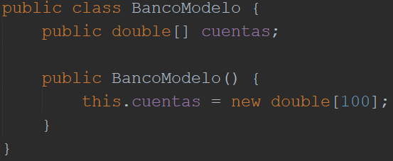
3.1 CODIFICACIón VIDEO 173
1 OBJETIVO
2 MARCO TEÓRICO
2.1 HILOS
2..2 PATRÓN MVC
3 DESARROLLO
3.1 CODIFICACIÓN VIDEO 173
3.2 CODIFICACIÓN VIDEO 174
3.3 CODIFICACIÓN VIDEO 175
3.4 CODIFICACIÓN VIDEO 176
3.5 CODIFICACIÓN VIDEO 177
3.6 CODIFICACIÓN VIDEO 178
3.7 FUNCIONALIDAD
3.7.1 EJECUCIÓN VIDEO 173
3.7.2 EJECUCIÓN VIDEO 174
3.7.3 EJECUCIÓN VIDEO 175
3.7.3 EJECUCIÓN VIDEO 176
3.7.3 EJECUCIÓN VIDEO 177
3.7.3 EJECUCIÓN VIDEO 178
4 CONCLUSIONES
5 RECOMENDACIONES
6 BIBLIOGRAFÍA
3. Dentro del paquete modelo crear 1 clase llamada: BancoModelo con el siguiente contenido.
15

Slide 16

3.1 CODIFICACIón VIDEO 173
1 OBJETIVO
2 MARCO TEÓRICO
2.1 HILOS
2..2 PATRÓN MVC
3 DESARROLLO
3.1 CODIFICACIÓN VIDEO 173
3.2 CODIFICACIÓN VIDEO 174
3.3 CODIFICACIÓN VIDEO 175
3.4 CODIFICACIÓN VIDEO 176
3.5 CODIFICACIÓN VIDEO 177
3.6 CODIFICACIÓN VIDEO 178
3.7 FUNCIONALIDAD
3.7.1 EJECUCIÓN VIDEO 173
3.7.2 EJECUCIÓN VIDEO 174
3.7.3 EJECUCIÓN VIDEO 175
3.7.3 EJECUCIÓN VIDEO 176
3.7.3 EJECUCIÓN VIDEO 177
3.7.3 EJECUCIÓN VIDEO 178
4 CONCLUSIONES
5 RECOMENDACIONES
6 BIBLIOGRAFÍA
4. Dentro del paquete controlador crear 1 clase llamada BancoControlador con 3 métodos principales.
16

Slide 17
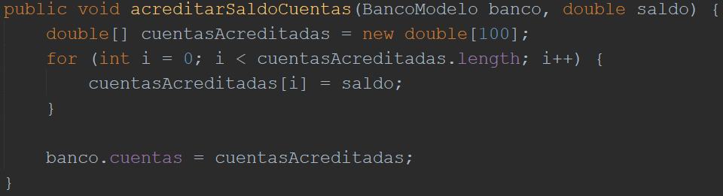
3.1 CODIFICACIón VIDEO 173
1 OBJETIVO
2 MARCO TEÓRICO
2.1 HILOS
2..2 PATRÓN MVC
3 DESARROLLO
3.1 CODIFICACIÓN VIDEO 173
3.2 CODIFICACIÓN VIDEO 174
3.3 CODIFICACIÓN VIDEO 175
3.4 CODIFICACIÓN VIDEO 176
3.5 CODIFICACIÓN VIDEO 177
3.6 CODIFICACIÓN VIDEO 178
3.7 FUNCIONALIDAD
3.7.1 EJECUCIÓN VIDEO 173
3.7.2 EJECUCIÓN VIDEO 174
3.7.3 EJECUCIÓN VIDEO 175
3.7.3 EJECUCIÓN VIDEO 176
3.7.3 EJECUCIÓN VIDEO 177
3.7.3 EJECUCIÓN VIDEO 178
4 CONCLUSIONES
5 RECOMENDACIONES
6 BIBLIOGRAFÍA
5. Como primer método encontramos el de acreditarSaldoCuentas que toma 2 parametros para poder funcionar, los cuales son un modelo de banco y un saldo como valor double, este a su vez declara un arreglo de 100 espacios para las cuentas acreditadas y mediante un ciclo for asigna a cada cuenta el valor especificado en el parámetro pasado.
17

Slide 18
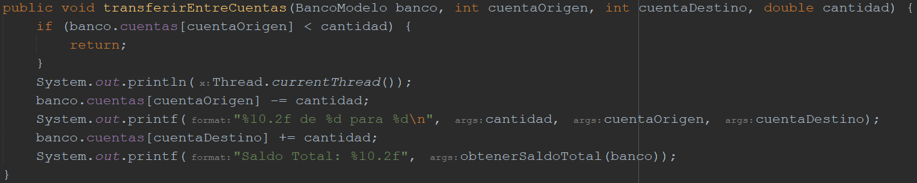
3.1 CODIFICACIón VIDEO 173
1 OBJETIVO
2 MARCO TEÓRICO
2.1 HILOS
2..2 PATRÓN MVC
3 DESARROLLO
3.1 CODIFICACIÓN VIDEO 173
3.2 CODIFICACIÓN VIDEO 174
3.3 CODIFICACIÓN VIDEO 175
3.4 CODIFICACIÓN VIDEO 176
3.5 CODIFICACIÓN VIDEO 177
3.6 CODIFICACIÓN VIDEO 178
3.7 FUNCIONALIDAD
3.7.1 EJECUCIÓN VIDEO 173
3.7.2 EJECUCIÓN VIDEO 174
3.7.3 EJECUCIÓN VIDEO 175
3.7.3 EJECUCIÓN VIDEO 176
3.7.3 EJECUCIÓN VIDEO 177
3.7.3 EJECUCIÓN VIDEO 178
4 CONCLUSIONES
5 RECOMENDACIONES
6 BIBLIOGRAFÍA
6. Como segundo método tenemos el de transferirCuentas que solicita 4 parámetros, los cuales son un modelo de banco, un valore entero para la cuenta de origen, un valor entero para la cuenta de destino y una cantidad de tipo double para el valor de transacción.
Realiza una comparación para verificar si la cuenta de origen posee más dinero que la cantidad especificada e imprime el hilo actual de ejecución, después se resta la cantidad especificada a la cuenta de origen y se le asigna a la cuenta de destino para finalmente obtener el saldo total de las cuentas.
18

Slide 19
3.1 CODIFICACIón VIDEO 173
1 OBJETIVO
2 MARCO TEÓRICO
2.1 HILOS
2..2 PATRÓN MVC
3 DESARROLLO
3.1 CODIFICACIÓN VIDEO 173
3.2 CODIFICACIÓN VIDEO 174
3.3 CODIFICACIÓN VIDEO 175
3.4 CODIFICACIÓN VIDEO 176
3.5 CODIFICACIÓN VIDEO 177
3.6 CODIFICACIÓN VIDEO 178
3.7 FUNCIONALIDAD
3.7.1 EJECUCIÓN VIDEO 173
3.7.2 EJECUCIÓN VIDEO 174
3.7.3 EJECUCIÓN VIDEO 175
3.7.3 EJECUCIÓN VIDEO 176
3.7.3 EJECUCIÓN VIDEO 177
3.7.3 EJECUCIÓN VIDEO 178
4 CONCLUSIONES
5 RECOMENDACIONES
6 BIBLIOGRAFÍA
7. Como último método se encuentra el de obtenerSaldoTotal() que se utiliza en el método antes descrito, este método sirve para obtener el saldo total que posee una cuenta y recibe como parámetro a un modelo de banco.
19

Slide 20
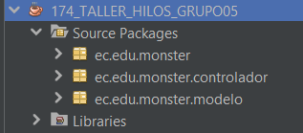
3.2 CODIFICACIón VIDEO 174
1 OBJETIVO
2 MARCO TEÓRICO
2.1 HILOS
2..2 PATRÓN MVC
3 DESARROLLO
3.1 CODIFICACIÓN VIDEO 173
3.2 CODIFICACIÓN VIDEO 174
3.3 CODIFICACIÓN VIDEO 175
3.4 CODIFICACIÓN VIDEO 176
3.5 CODIFICACIÓN VIDEO 177
3.6 CODIFICACIÓN VIDEO 178
3.7 FUNCIONALIDAD
3.7.1 EJECUCIÓN VIDEO 173
3.7.2 EJECUCIÓN VIDEO 174
3.7.3 EJECUCIÓN VIDEO 175
3.7.3 EJECUCIÓN VIDEO 176
3.7.3 EJECUCIÓN VIDEO 177
3.7.3 EJECUCIÓN VIDEO 178
4 CONCLUSIONES
5 RECOMENDACIONES
6 BIBLIOGRAFÍA
1. Se trabajará sobre el trabajo anterior y se agregaran funcionalidades.
20

Slide 21
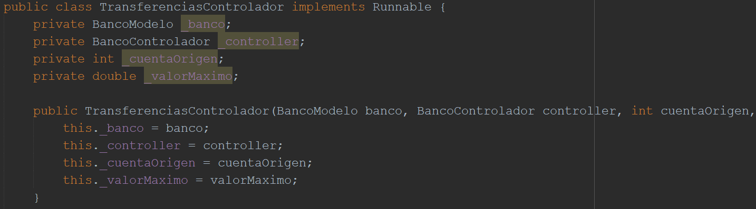
3.2 CODIFICACIón VIDEO 174
1 OBJETIVO
2 MARCO TEÓRICO
2.1 HILOS
2..2 PATRÓN MVC
3 DESARROLLO
3.1 CODIFICACIÓN VIDEO 173
3.2 CODIFICACIÓN VIDEO 174
3.3 CODIFICACIÓN VIDEO 175
3.4 CODIFICACIÓN VIDEO 176
3.5 CODIFICACIÓN VIDEO 177
3.6 CODIFICACIÓN VIDEO 178
3.7 FUNCIONALIDAD
3.7.1 EJECUCIÓN VIDEO 173
3.7.2 EJECUCIÓN VIDEO 174
3.7.3 EJECUCIÓN VIDEO 175
3.7.3 EJECUCIÓN VIDEO 176
3.7.3 EJECUCIÓN VIDEO 177
3.7.3 EJECUCIÓN VIDEO 178
4 CONCLUSIONES
5 RECOMENDACIONES
6 BIBLIOGRAFÍA
2. Se creará un nuevo controlador denominado TransferenciasControlador que además implementa el método Runnable, para ello se declaran variables de tipo modelo banco, controlador banco, un int con el número de cuenta de origen y un double con el número de valor máximo a transferir.
21

Slide 22
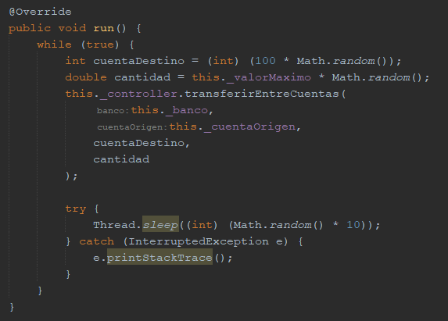
3.2 CODIFICACIón VIDEO 174
1 OBJETIVO
2 MARCO TEÓRICO
2.1 HILOS
2..2 PATRÓN MVC
3 DESARROLLO
3.1 CODIFICACIÓN VIDEO 173
3.2 CODIFICACIÓN VIDEO 174
3.3 CODIFICACIÓN VIDEO 175
3.4 CODIFICACIÓN VIDEO 176
3.5 CODIFICACIÓN VIDEO 177
3.6 CODIFICACIÓN VIDEO 178
3.7 FUNCIONALIDAD
3.7.1 EJECUCIÓN VIDEO 173
3.7.2 EJECUCIÓN VIDEO 174
3.7.3 EJECUCIÓN VIDEO 175
3.7.3 EJECUCIÓN VIDEO 176
3.7.3 EJECUCIÓN VIDEO 177
3.7.3 EJECUCIÓN VIDEO 178
4 CONCLUSIONES
5 RECOMENDACIONES
6 BIBLIOGRAFÍA
3. Además, en el método run se debe escribir las condiciones para realizar las transferencias, asignando para efectos de la practica un valor al azar multiplicado por 100 para elegir la cuenta de destino y una cantidad a transferir que de igual manera es un al azar multiplicado por el valor máximo permitido.
22

Slide 23
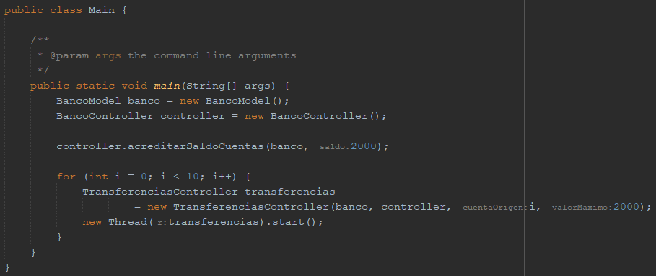
3.2 CODIFICACIón VIDEO 174
1 OBJETIVO
2 MARCO TEÓRICO
2.1 HILOS
2..2 PATRÓN MVC
3 DESARROLLO
3.1 CODIFICACIÓN VIDEO 173
3.2 CODIFICACIÓN VIDEO 174
3.3 CODIFICACIÓN VIDEO 175
3.4 CODIFICACIÓN VIDEO 176
3.5 CODIFICACIÓN VIDEO 177
3.6 CODIFICACIÓN VIDEO 178
3.7 FUNCIONALIDAD
3.7.1 EJECUCIÓN VIDEO 173
3.7.2 EJECUCIÓN VIDEO 174
3.7.3 EJECUCIÓN VIDEO 175
3.7.3 EJECUCIÓN VIDEO 176
3.7.3 EJECUCIÓN VIDEO 177
3.7.3 EJECUCIÓN VIDEO 178
4 CONCLUSIONES
5 RECOMENDACIONES
6 BIBLIOGRAFÍA
4. Dentro la función principal se declara un modelo de banco, un controlador de banco al cual se le envía la función acreditarSaldoCuentas y se le pasa el parámetro del banco con el que se va a trabajar y el saldo que va a tener las cuentas, luego se le pasa un ciclo for declarando un controlador de transferencia con el modelo de banco, controlador de banco, cuenta de origen y un valor máximo.
23

Slide 24
3.2 CODIFICACIón VIDEO 174
1 OBJETIVO
2 MARCO TEÓRICO
2.1 HILOS
2..2 PATRÓN MVC
3 DESARROLLO
3.1 CODIFICACIÓN VIDEO 173
3.2 CODIFICACIÓN VIDEO 174
3.3 CODIFICACIÓN VIDEO 175
3.4 CODIFICACIÓN VIDEO 176
3.5 CODIFICACIÓN VIDEO 177
3.6 CODIFICACIÓN VIDEO 178
3.7 FUNCIONALIDAD
3.7.1 EJECUCIÓN VIDEO 173
3.7.2 EJECUCIÓN VIDEO 174
3.7.3 EJECUCIÓN VIDEO 175
3.7.3 EJECUCIÓN VIDEO 176
3.7.3 EJECUCIÓN VIDEO 177
3.7.3 EJECUCIÓN VIDEO 178
4 CONCLUSIONES
5 RECOMENDACIONES
6 BIBLIOGRAFÍA
5. Al momento de ejecutar este proyecto se puede observar que las transacciones fueron realizadas correctamente, sin embargo, existe un problema ya que los hilos no se encuentran sincronizados por lo que en el saldo total existe un desfase ya que como ingresan varios hilos a la vez, dos o más hilos pueden estar realizando una transferencia a la misma cuenta y por lo tanto descontar un valor que no toma en cuenta la función para obtener valores, lo cual se resuelve en la siguiente práctica..
24

Slide 25
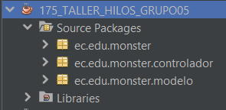
3.3 CODIFICACIón VIDEO 175
1 OBJETIVO
2 MARCO TEÓRICO
2.1 HILOS
2..2 PATRÓN MVC
3 DESARROLLO
3.1 CODIFICACIÓN VIDEO 173
3.2 CODIFICACIÓN VIDEO 174
3.3 CODIFICACIÓN VIDEO 175
3.4 CODIFICACIÓN VIDEO 176
3.5 CODIFICACIÓN VIDEO 177
3.6 CODIFICACIÓN VIDEO 178
3.7 FUNCIONALIDAD
3.7.1 EJECUCIÓN VIDEO 173
3.7.2 EJECUCIÓN VIDEO 174
3.7.3 EJECUCIÓN VIDEO 175
3.7.3 EJECUCIÓN VIDEO 176
3.7.3 EJECUCIÓN VIDEO 177
3.7.3 EJECUCIÓN VIDEO 178
4 CONCLUSIONES
5 RECOMENDACIONES
6 BIBLIOGRAFÍA
1. Para la práctica, se trabajará sobre el proyecto ya realizado, a diferencia de que para corregir el error que se dio en la práctica anterior se hará uso de la función lock y unlock, pertenecientes a la clase ReentrantLock, que sirven para bloquear y desbloquear líneas de código con la finalidad de que sean accedidas solo por un hilo a la vez, entonces en nuestro proyecto tiene la función de evitar que varios hilos accedan al mismo tiempo y eliminar errores de dinero entre cuentas.
25

Slide 26
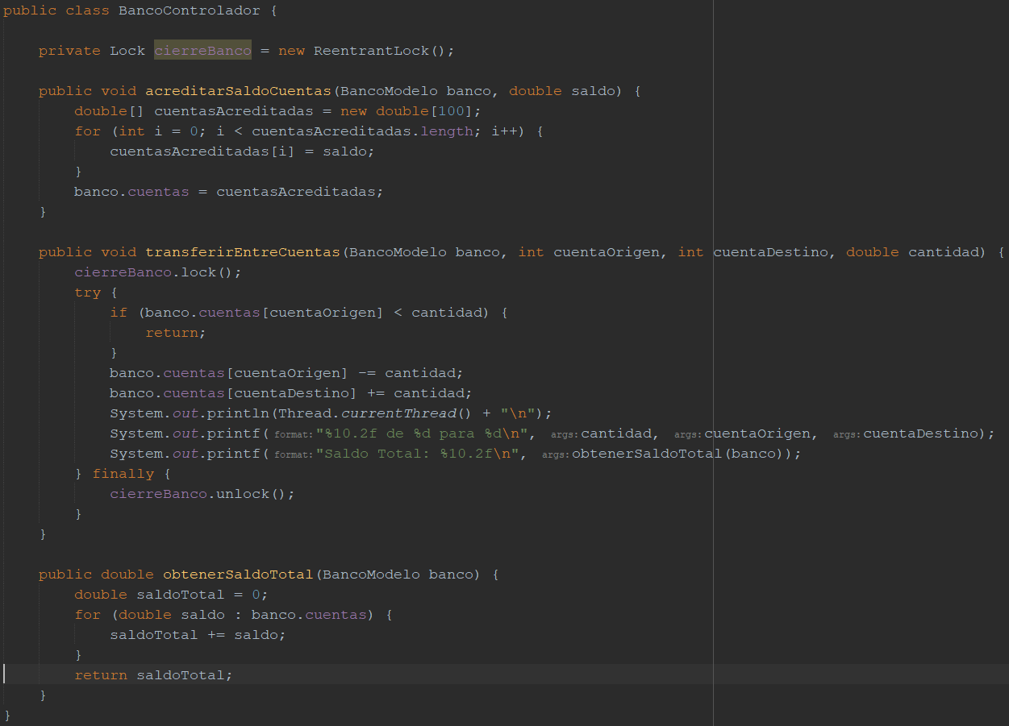
3.3 CODIFICACIón VIDEO 175
1 OBJETIVO
2 MARCO TEÓRICO
2.1 HILOS
2..2 PATRÓN MVC
3 DESARROLLO
3.1 CODIFICACIÓN VIDEO 173
3.2 CODIFICACIÓN VIDEO 174
3.3 CODIFICACIÓN VIDEO 175
3.4 CODIFICACIÓN VIDEO 176
3.5 CODIFICACIÓN VIDEO 177
3.6 CODIFICACIÓN VIDEO 178
3.7 FUNCIONALIDAD
3.7.1 EJECUCIÓN VIDEO 173
3.7.2 EJECUCIÓN VIDEO 174
3.7.3 EJECUCIÓN VIDEO 175
3.7.3 EJECUCIÓN VIDEO 176
3.7.3 EJECUCIÓN VIDEO 177
3.7.3 EJECUCIÓN VIDEO 178
4 CONCLUSIONES
5 RECOMENDACIONES
6 BIBLIOGRAFÍA
2. El cambio más significativo que se realiza es hacer uso de las funciones antes mencionadas dentro de la función transferirEntreCuentas y crear un cierreBanco.lock() al inicio de la función y un cierreBanco.unlock() antes de finalizar la función.
26

Slide 27
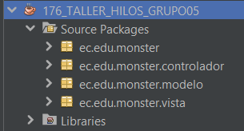
3.4 CODIFICACIón VIDEO 176
1 OBJETIVO
2 MARCO TEÓRICO
2.1 HILOS
2..2 PATRÓN MVC
3 DESARROLLO
3.1 CODIFICACIÓN VIDEO 173
3.2 CODIFICACIÓN VIDEO 174
3.3 CODIFICACIÓN VIDEO 175
3.4 CODIFICACIÓN VIDEO 176
3.5 CODIFICACIÓN VIDEO 177
3.6 CODIFICACIÓN VIDEO 178
3.7 FUNCIONALIDAD
3.7.1 EJECUCIÓN VIDEO 173
3.7.2 EJECUCIÓN VIDEO 174
3.7.3 EJECUCIÓN VIDEO 175
3.7.3 EJECUCIÓN VIDEO 176
3.7.3 EJECUCIÓN VIDEO 177
3.7.3 EJECUCIÓN VIDEO 178
4 CONCLUSIONES
5 RECOMENDACIONES
6 BIBLIOGRAFÍA
1. En esta práctica, se modificarán las carpetas para completar el modelo MVC, para tal efecto se tiene que crear un paquete Vista, del cual se instanciara una clase llamada BancoVista.
27

Slide 28
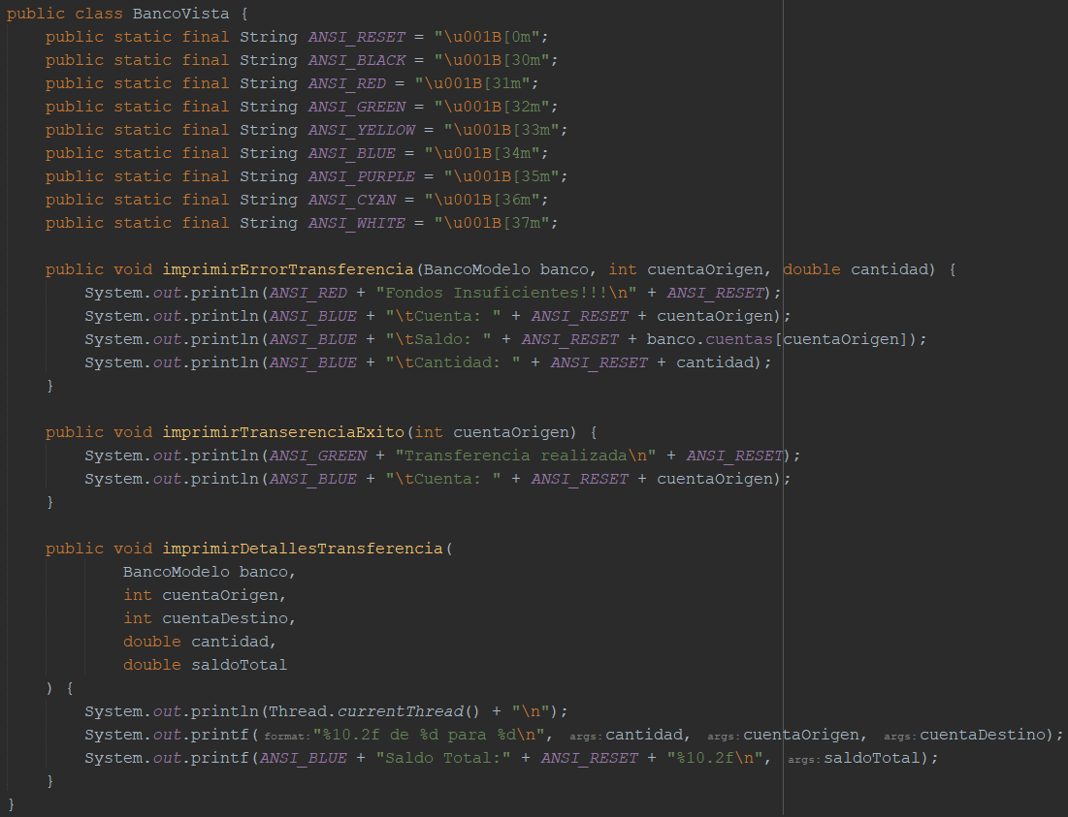
3.4 CODIFICACIón VIDEO 176
1 OBJETIVO
2 MARCO TEÓRICO
2.1 HILOS
2..2 PATRÓN MVC
3 DESARROLLO
3.1 CODIFICACIÓN VIDEO 173
3.2 CODIFICACIÓN VIDEO 174
3.3 CODIFICACIÓN VIDEO 175
3.4 CODIFICACIÓN VIDEO 176
3.5 CODIFICACIÓN VIDEO 177
3.6 CODIFICACIÓN VIDEO 178
3.7 FUNCIONALIDAD
3.7.1 EJECUCIÓN VIDEO 173
3.7.2 EJECUCIÓN VIDEO 174
3.7.3 EJECUCIÓN VIDEO 175
3.7.3 EJECUCIÓN VIDEO 176
3.7.3 EJECUCIÓN VIDEO 177
3.7.3 EJECUCIÓN VIDEO 178
4 CONCLUSIONES
5 RECOMENDACIONES
6 BIBLIOGRAFÍA
2. Dentro del paquete vista se tiene la clase BancoVista, la cual va a contener lo siguiente:
28

Slide 29
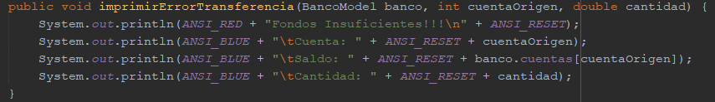
3.4 CODIFICACIón VIDEO 176
1 OBJETIVO
2 MARCO TEÓRICO
2.1 HILOS
2..2 PATRÓN MVC
3 DESARROLLO
3.1 CODIFICACIÓN VIDEO 173
3.2 CODIFICACIÓN VIDEO 174
3.3 CODIFICACIÓN VIDEO 175
3.4 CODIFICACIÓN VIDEO 176
3.5 CODIFICACIÓN VIDEO 177
3.6 CODIFICACIÓN VIDEO 178
3.7 FUNCIONALIDAD
3.7.1 EJECUCIÓN VIDEO 173
3.7.2 EJECUCIÓN VIDEO 174
3.7.3 EJECUCIÓN VIDEO 175
3.7.3 EJECUCIÓN VIDEO 176
3.7.3 EJECUCIÓN VIDEO 177
3.7.3 EJECUCIÓN VIDEO 178
4 CONCLUSIONES
5 RECOMENDACIONES
6 BIBLIOGRAFÍA
3. Como se puede observar, se declaran datos de tipos string con los códigos de color que se van a utilizar, después se declara la función imprimirErrorTransferencia que recibe un modelo de banco, una cuenta de origen y una cantidad, finalmente se mostrara un mensaje de color rojo informando sobre fondos insuficientes e información de la transacción.:
29

Slide 30
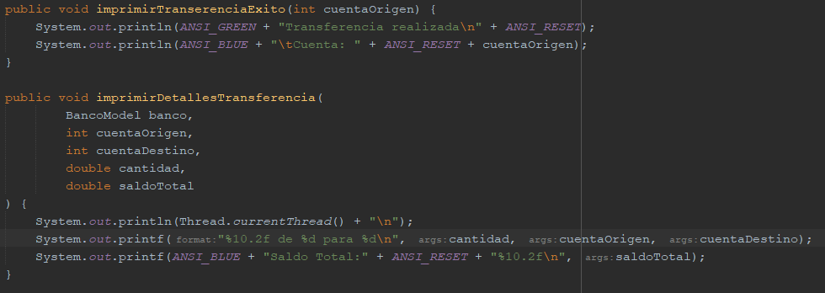
3.4 CODIFICACIón VIDEO 176
1 OBJETIVO
2 MARCO TEÓRICO
2.1 HILOS
2..2 PATRÓN MVC
3 DESARROLLO
3.1 CODIFICACIÓN VIDEO 173
3.2 CODIFICACIÓN VIDEO 174
3.3 CODIFICACIÓN VIDEO 175
3.4 CODIFICACIÓN VIDEO 176
3.5 CODIFICACIÓN VIDEO 177
3.6 CODIFICACIÓN VIDEO 178
3.7 FUNCIONALIDAD
3.7.1 EJECUCIÓN VIDEO 173
3.7.2 EJECUCIÓN VIDEO 174
3.7.3 EJECUCIÓN VIDEO 175
3.7.3 EJECUCIÓN VIDEO 176
3.7.3 EJECUCIÓN VIDEO 177
3.7.3 EJECUCIÓN VIDEO 178
4 CONCLUSIONES
5 RECOMENDACIONES
6 BIBLIOGRAFÍA
4. Luego se declara una función para imprimirErrorTransferenciaExito que nos muestra un mensaje en color verde de transferencia exitosa y la cuenta de origen, finalmente se crea una función imprimirDetalleTransferencia donde se muestran datos del hilo en ejecución y datos de la cuenta.
30

Slide 31
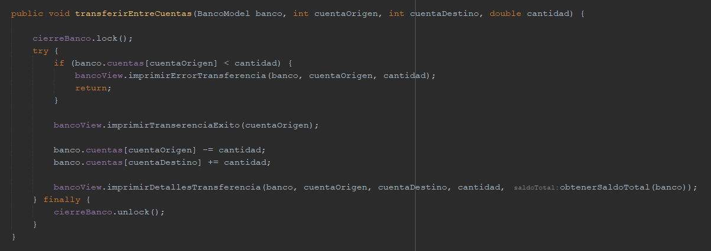
3.4 CODIFICACIón VIDEO 176
1 OBJETIVO
2 MARCO TEÓRICO
2.1 HILOS
2..2 PATRÓN MVC
3 DESARROLLO
3.1 CODIFICACIÓN VIDEO 173
3.2 CODIFICACIÓN VIDEO 174
3.3 CODIFICACIÓN VIDEO 175
3.4 CODIFICACIÓN VIDEO 176
3.5 CODIFICACIÓN VIDEO 177
3.6 CODIFICACIÓN VIDEO 178
3.7 FUNCIONALIDAD
3.7.1 EJECUCIÓN VIDEO 173
3.7.2 EJECUCIÓN VIDEO 174
3.7.3 EJECUCIÓN VIDEO 175
3.7.3 EJECUCIÓN VIDEO 176
3.7.3 EJECUCIÓN VIDEO 177
3.7.3 EJECUCIÓN VIDEO 178
4 CONCLUSIONES
5 RECOMENDACIONES
6 BIBLIOGRAFÍA
5. Dentro del paquete controlador se realizará una modificación a la función de transferirEntreCuentas, haciendo uso de la función antes desarrollada denominada imprimirDetalleTransferencia.
31

Slide 32
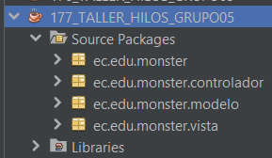
3.5 CODIFICACIón VIDEO 177
1 OBJETIVO
2 MARCO TEÓRICO
2.1 HILOS
2..2 PATRÓN MVC
3 DESARROLLO
3.1 CODIFICACIÓN VIDEO 173
3.2 CODIFICACIÓN VIDEO 174
3.3 CODIFICACIÓN VIDEO 175
3.4 CODIFICACIÓN VIDEO 176
3.5 CODIFICACIÓN VIDEO 177
3.6 CODIFICACIÓN VIDEO 178
3.7 FUNCIONALIDAD
3.7.1 EJECUCIÓN VIDEO 173
3.7.2 EJECUCIÓN VIDEO 174
3.7.3 EJECUCIÓN VIDEO 175
3.7.3 EJECUCIÓN VIDEO 176
3.7.3 EJECUCIÓN VIDEO 177
3.7.3 EJECUCIÓN VIDEO 178
4 CONCLUSIONES
5 RECOMENDACIONES
6 BIBLIOGRAFÍA
1. En esta parte de la práctica, se procederá a solucionar un error que se daba en la anterior, el cual consiste en que no pudo realizar la transferencia y retorna a la vista, pero con ello habremos perdido un hilo lo que a lo largo significa tiempo de procesamiento, para solucionar este problema, hilos nos permite especificar condiciones en su proceso con el fin de que un hilo se quede bloqueado mientras se cumpla cierta condición.
32

Slide 33
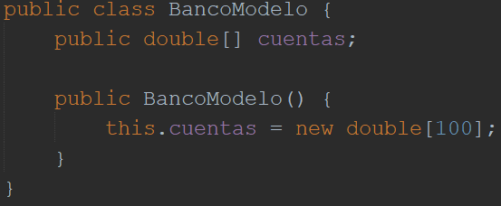
3.5 CODIFICACIón VIDEO 177
1 OBJETIVO
2 MARCO TEÓRICO
2.1 HILOS
2..2 PATRÓN MVC
3 DESARROLLO
3.1 CODIFICACIÓN VIDEO 173
3.2 CODIFICACIÓN VIDEO 174
3.3 CODIFICACIÓN VIDEO 175
3.4 CODIFICACIÓN VIDEO 176
3.5 CODIFICACIÓN VIDEO 177
3.6 CODIFICACIÓN VIDEO 178
3.7 FUNCIONALIDAD
3.7.1 EJECUCIÓN VIDEO 173
3.7.2 EJECUCIÓN VIDEO 174
3.7.3 EJECUCIÓN VIDEO 175
3.7.3 EJECUCIÓN VIDEO 176
3.7.3 EJECUCIÓN VIDEO 177
3.7.3 EJECUCIÓN VIDEO 178
4 CONCLUSIONES
5 RECOMENDACIONES
6 BIBLIOGRAFÍA
2. Se procederá a aumentar una condición dentro de la clase BancoControlador, para definir la condición que el hilo esperará.
33

Slide 34
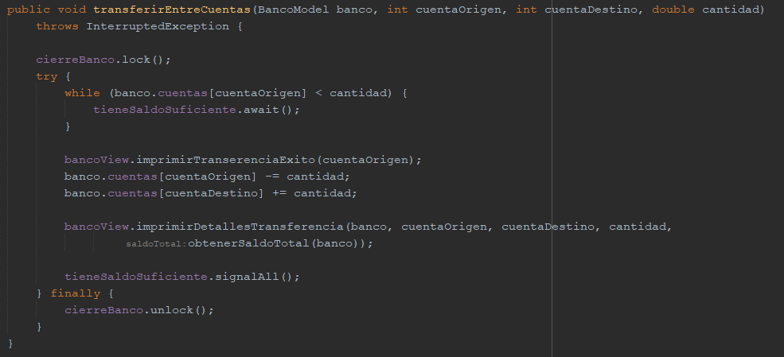
3.5 CODIFICACIón VIDEO 177
1 OBJETIVO
2 MARCO TEÓRICO
2.1 HILOS
2..2 PATRÓN MVC
3 DESARROLLO
3.1 CODIFICACIÓN VIDEO 173
3.2 CODIFICACIÓN VIDEO 174
3.3 CODIFICACIÓN VIDEO 175
3.4 CODIFICACIÓN VIDEO 176
3.5 CODIFICACIÓN VIDEO 177
3.6 CODIFICACIÓN VIDEO 178
3.7 FUNCIONALIDAD
3.7.1 EJECUCIÓN VIDEO 173
3.7.2 EJECUCIÓN VIDEO 174
3.7.3 EJECUCIÓN VIDEO 175
3.7.3 EJECUCIÓN VIDEO 176
3.7.3 EJECUCIÓN VIDEO 177
3.7.3 EJECUCIÓN VIDEO 178
4 CONCLUSIONES
5 RECOMENDACIONES
6 BIBLIOGRAFÍA
3. Luego de realizada la declaración de la condición, se procede a aplicar método await que lo que realizara las siguientes funciones: si un hilo entra a realizar la transferencia, y cumple con la condición, lo que hará es quedar bloqueado y esperando a realizar un acción por lo que permitirá desbloquear el fragmento de código ya que lo tenía bloqueado para que pueda ingresar otro hilo, supongamos que el hilo que entró pudo haber realizado una transferencia al hilo anterior por lo que el saldo de su cuenta ya sería superior al cantidad máxima a transferir, entonces el hilo se activará nuevamente y realizaría el proceso hasta finalizarlo, antes de finalizar el proceso el hilo deberá informar a los demás hilos que se encuentran esperando, si ya no se cumple su condición para ello utilizamos el método signalAll.
34

Slide 35
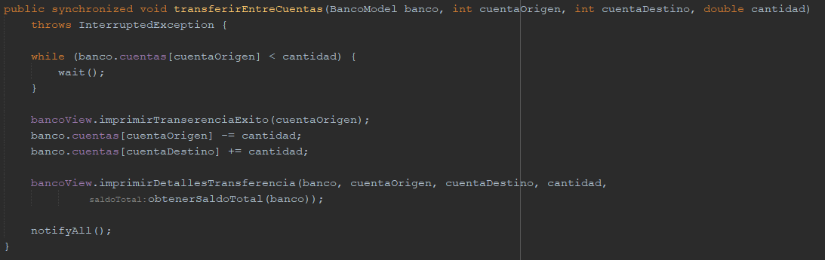
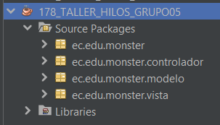
3.6 CODIFICACIón VIDEO 178
1 OBJETIVO
2 MARCO TEÓRICO
2.1 HILOS
2..2 PATRÓN MVC
3 DESARROLLO
3.1 CODIFICACIÓN VIDEO 173
3.2 CODIFICACIÓN VIDEO 174
3.3 CODIFICACIÓN VIDEO 175
3.4 CODIFICACIÓN VIDEO 176
3.5 CODIFICACIÓN VIDEO 177
3.6 CODIFICACIÓN VIDEO 178
3.7 FUNCIONALIDAD
3.7.1 EJECUCIÓN VIDEO 173
3.7.2 EJECUCIÓN VIDEO 174
3.7.3 EJECUCIÓN VIDEO 175
3.7.3 EJECUCIÓN VIDEO 176
3.7.3 EJECUCIÓN VIDEO 177
3.7.3 EJECUCIÓN VIDEO 178
4 CONCLUSIONES
5 RECOMENDACIONES
6 BIBLIOGRAFÍA
1. Ya solucionado el problema que se venía acarreando desde practicas anteriores, se busca otra forma de solucionarlo, esto se logra de una forma más sencilla utilizando la palabra reservada synchronized. Esto lleva a reemplazar los métodos lock y unlock, además de eliminar la condición.
Por lo demás, se mantiene la misma estructura cambiando fragmentos mínimos de código y manteniendo los métodos wait y notifyAll para esperar y notificar a todos los hilos, por lo que funcionaran de la misma manera que las practicas anteriores.
35

Slide 36
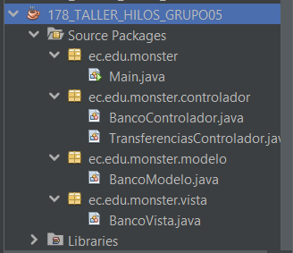
3.7 Funcionalidad
1 OBJETIVO
2 MARCO TEÓRICO
2.1 HILOS
2..2 PATRÓN MVC
3 DESARROLLO
3.1 CODIFICACIÓN VIDEO 173
3.2 CODIFICACIÓN VIDEO 174
3.3 CODIFICACIÓN VIDEO 175
3.4 CODIFICACIÓN VIDEO 176
3.5 CODIFICACIÓN VIDEO 177
3.6 CODIFICACIÓN VIDEO 178
3.7 FUNCIONALIDAD
3.7.1 EJECUCIÓN VIDEO 173
3.7.2 EJECUCIÓN VIDEO 174
3.7.3 EJECUCIÓN VIDEO 175
3.7.3 EJECUCIÓN VIDEO 176
3.7.3 EJECUCIÓN VIDEO 177
3.7.3 EJECUCIÓN VIDEO 178
4 CONCLUSIONES
5 RECOMENDACIONES
6 BIBLIOGRAFÍA
1. La estructura de la aplicación se muestra a continuación:
36

Slide 37
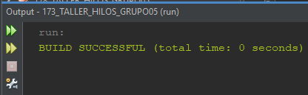
3.7 Funcionalidad 3.7.1 ejecución video 173
1 OBJETIVO
2 MARCO TEÓRICO
2.1 HILOS
2..2 PATRÓN MVC
3 DESARROLLO
3.1 CODIFICACIÓN VIDEO 173
3.2 CODIFICACIÓN VIDEO 174
3.3 CODIFICACIÓN VIDEO 175
3.4 CODIFICACIÓN VIDEO 176
3.5 CODIFICACIÓN VIDEO 177
3.6 CODIFICACIÓN VIDEO 178
3.7 FUNCIONALIDAD
3.7.1 EJECUCIÓN VIDEO 173
3.7.2 EJECUCIÓN VIDEO 174
3.7.3 EJECUCIÓN VIDEO 175
3.7.3 EJECUCIÓN VIDEO 176
3.7.3 EJECUCIÓN VIDEO 177
3.7.3 EJECUCIÓN VIDEO 178
4 CONCLUSIONES
5 RECOMENDACIONES
6 BIBLIOGRAFÍA
1. La ejecución de la aplicación terminada del video 173 es:
37

Slide 38
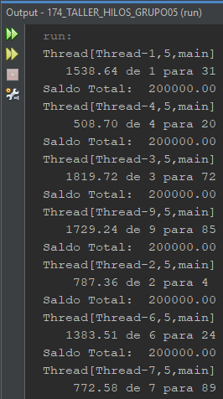
3.7 Funcionalidad 3.7.2 ejecución video 174
1 OBJETIVO
2 MARCO TEÓRICO
2.1 HILOS
2..2 PATRÓN MVC
3 DESARROLLO
3.1 CODIFICACIÓN VIDEO 173
3.2 CODIFICACIÓN VIDEO 174
3.3 CODIFICACIÓN VIDEO 175
3.4 CODIFICACIÓN VIDEO 176
3.5 CODIFICACIÓN VIDEO 177
3.6 CODIFICACIÓN VIDEO 178
3.7 FUNCIONALIDAD
3.7.1 EJECUCIÓN VIDEO 173
3.7.2 EJECUCIÓN VIDEO 174
3.7.3 EJECUCIÓN VIDEO 175
3.7.3 EJECUCIÓN VIDEO 176
3.7.3 EJECUCIÓN VIDEO 177
3.7.3 EJECUCIÓN VIDEO 178
4 CONCLUSIONES
5 RECOMENDACIONES
6 BIBLIOGRAFÍA
1. La ejecución de la aplicación terminada del video 174 es:
38

Slide 39
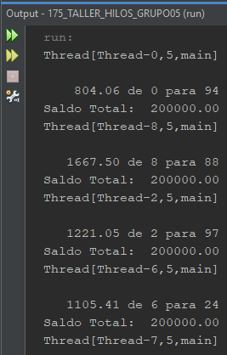
3.7 Funcionalidad 3.7.3 ejecución video 175
1 OBJETIVO
2 MARCO TEÓRICO
2.1 HILOS
2..2 PATRÓN MVC
3 DESARROLLO
3.1 CODIFICACIÓN VIDEO 173
3.2 CODIFICACIÓN VIDEO 174
3.3 CODIFICACIÓN VIDEO 175
3.4 CODIFICACIÓN VIDEO 176
3.5 CODIFICACIÓN VIDEO 177
3.6 CODIFICACIÓN VIDEO 178
3.7 FUNCIONALIDAD
3.7.1 EJECUCIÓN VIDEO 173
3.7.2 EJECUCIÓN VIDEO 174
3.7.3 EJECUCIÓN VIDEO 175
3.7.3 EJECUCIÓN VIDEO 176
3.7.3 EJECUCIÓN VIDEO 177
3.7.3 EJECUCIÓN VIDEO 178
4 CONCLUSIONES
5 RECOMENDACIONES
6 BIBLIOGRAFÍA
1. La ejecución de la aplicación terminada del video 175 es:
39

Slide 40
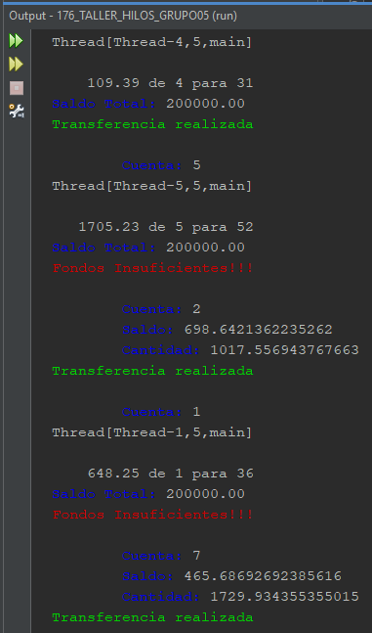
3.7 Funcionalidad 3.7.4 ejecución video 176
1 OBJETIVO
2 MARCO TEÓRICO
2.1 HILOS
2..2 PATRÓN MVC
3 DESARROLLO
3.1 CODIFICACIÓN VIDEO 173
3.2 CODIFICACIÓN VIDEO 174
3.3 CODIFICACIÓN VIDEO 175
3.4 CODIFICACIÓN VIDEO 176
3.5 CODIFICACIÓN VIDEO 177
3.6 CODIFICACIÓN VIDEO 178
3.7 FUNCIONALIDAD
3.7.1 EJECUCIÓN VIDEO 173
3.7.2 EJECUCIÓN VIDEO 174
3.7.3 EJECUCIÓN VIDEO 175
3.7.3 EJECUCIÓN VIDEO 176
3.7.3 EJECUCIÓN VIDEO 177
3.7.3 EJECUCIÓN VIDEO 178
4 CONCLUSIONES
5 RECOMENDACIONES
6 BIBLIOGRAFÍA
1. La ejecución de la aplicación terminada del video 176 es:
40

Slide 41
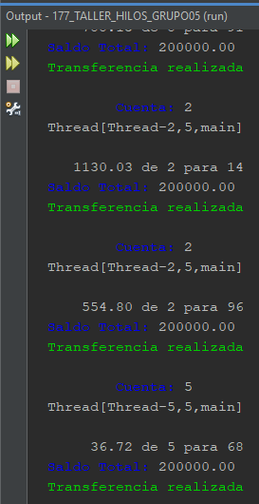
3.7 Funcionalidad 3.7.5 ejecución video 177
1 OBJETIVO
2 MARCO TEÓRICO
2.1 HILOS
2..2 PATRÓN MVC
3 DESARROLLO
3.1 CODIFICACIÓN VIDEO 173
3.2 CODIFICACIÓN VIDEO 174
3.3 CODIFICACIÓN VIDEO 175
3.4 CODIFICACIÓN VIDEO 176
3.5 CODIFICACIÓN VIDEO 177
3.6 CODIFICACIÓN VIDEO 178
3.7 FUNCIONALIDAD
3.7.1 EJECUCIÓN VIDEO 173
3.7.2 EJECUCIÓN VIDEO 174
3.7.3 EJECUCIÓN VIDEO 175
3.7.3 EJECUCIÓN VIDEO 176
3.7.3 EJECUCIÓN VIDEO 177
3.7.3 EJECUCIÓN VIDEO 178
4 CONCLUSIONES
5 RECOMENDACIONES
6 BIBLIOGRAFÍA
1. La ejecución de la aplicación terminada del video 177 es:
41

Slide 42
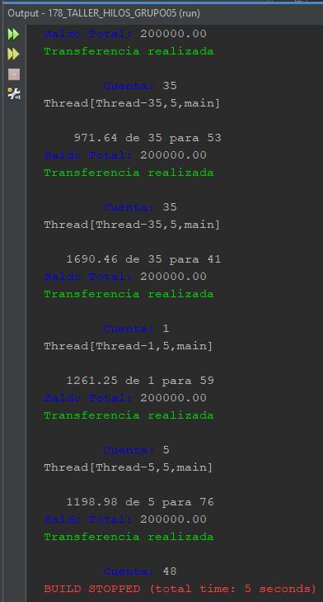
3.7 Funcionalidad 3.7.6 ejecución video 178
1 OBJETIVO
2 MARCO TEÓRICO
2.1 HILOS
2..2 PATRÓN MVC
3 DESARROLLO
3.1 CODIFICACIÓN VIDEO 173
3.2 CODIFICACIÓN VIDEO 174
3.3 CODIFICACIÓN VIDEO 175
3.4 CODIFICACIÓN VIDEO 176
3.5 CODIFICACIÓN VIDEO 177
3.6 CODIFICACIÓN VIDEO 178
3.7 FUNCIONALIDAD
3.7.1 EJECUCIÓN VIDEO 173
3.7.2 EJECUCIÓN VIDEO 174
3.7.3 EJECUCIÓN VIDEO 175
3.7.3 EJECUCIÓN VIDEO 176
3.7.3 EJECUCIÓN VIDEO 177
3.7.3 EJECUCIÓN VIDEO 178
4 CONCLUSIONES
5 RECOMENDACIONES
6 BIBLIOGRAFÍA
1. La ejecución de la aplicación terminada del video 178 es:
42

Slide 43
4 CONCLUSIONES
1 OBJETIVO
2 MARCO TEÓRICO
2.1 HILOS
2..2 PATRÓN MVC
3 DESARROLLO
3.1 CODIFICACIÓN VIDEO 173
3.2 CODIFICACIÓN VIDEO 174
3.3 CODIFICACIÓN VIDEO 175
3.4 CODIFICACIÓN VIDEO 176
3.5 CODIFICACIÓN VIDEO 177
3.6 CODIFICACIÓN VIDEO 178
3.7 FUNCIONALIDAD
3.7.1 EJECUCIÓN VIDEO 173
3.7.2 EJECUCIÓN VIDEO 174
3.7.3 EJECUCIÓN VIDEO 175
3.7.3 EJECUCIÓN VIDEO 176
3.7.3 EJECUCIÓN VIDEO 177
3.7.3 EJECUCIÓN VIDEO 178
4 CONCLUSIONES
5 RECOMENDACIONES
6 BIBLIOGRAFÍA
La sincronización de hilos permite que varios hilos trabajen de forma simultánea sin problemas cuando operan o usan la misma fuente de datos, de esta forma se evitan errores de cálculos o en los procesos que se estén ejecutando.
En java para lograr que varios hilos no usen o entren al mismo tiempo a un recurso se proporciona la palabra clave synchronized, de esta forma los hilos usaran la rutina o recurso de forma organizada, uno después del otro.
El uso de los hilos permite resolver una o varias tareas de forma más rápida, pero para que el resultado sea el esperado y no se presenten inconvenientes se debe tomar en cuenta conceptos de sincronización e interrupción de hilos, de esta forma se puede controlar y establecer el orden en el que operan y evitar inconsistencias en el flujo de información y la salida de los datos o recursos esperados.
43

Slide 44
5 RECOMENDACIONES
1 OBJETIVO
2 MARCO TEÓRICO
2.1 HILOS
2..2 PATRÓN MVC
3 DESARROLLO
3.1 CODIFICACIÓN VIDEO 173
3.2 CODIFICACIÓN VIDEO 174
3.3 CODIFICACIÓN VIDEO 175
3.4 CODIFICACIÓN VIDEO 176
3.5 CODIFICACIÓN VIDEO 177
3.6 CODIFICACIÓN VIDEO 178
3.7 FUNCIONALIDAD
3.7.1 EJECUCIÓN VIDEO 173
3.7.2 EJECUCIÓN VIDEO 174
3.7.3 EJECUCIÓN VIDEO 175
3.7.3 EJECUCIÓN VIDEO 176
3.7.3 EJECUCIÓN VIDEO 177
3.7.3 EJECUCIÓN VIDEO 178
4 CONCLUSIONES
5 RECOMENDACIONES
6 BIBLIOGRAFÍA
El ejemplo propuesto funciona con un bucle infinito, por lo tanto, tomar precauciones en caso de que el computador presente problemas de rendimiento, para obtener los resultados esperados basta con un tiempo de ejecución de 15 segundos.
La clase Thread incluye varios métodos deprecados, por lo tanto, se recomienda leer la documentación de Java para usar los métodos correctos a la hora de trabajar con hilos.
44

Slide 45
6 BIBLIOGRAFÍA
1 OBJETIVO
2 MARCO TEÓRICO
2.1 HILOS
2..2 PATRÓN MVC
3 DESARROLLO
3.1 CODIFICACIÓN VIDEO 173
3.2 CODIFICACIÓN VIDEO 174
3.3 CODIFICACIÓN VIDEO 175
3.4 CODIFICACIÓN VIDEO 176
3.5 CODIFICACIÓN VIDEO 177
3.6 CODIFICACIÓN VIDEO 178
3.7 FUNCIONALIDAD
3.7.1 EJECUCIÓN VIDEO 173
3.7.2 EJECUCIÓN VIDEO 174
3.7.3 EJECUCIÓN VIDEO 175
3.7.3 EJECUCIÓN VIDEO 176
3.7.3 EJECUCIÓN VIDEO 177
3.7.3 EJECUCIÓN VIDEO 178
4 CONCLUSIONES
5 RECOMENDACIONES
6 BIBLIOGRAFÍA
[1] Blancarte, O. (29 de Marzo de 2017). Concurrencia vs Paralelismo. Obtenido de oscarblancarteblog: https://www.oscarblancarteblog.com/2017/03/29/concurrencia-vs-paralelismo/
[2] Díaz, J. (2022). Píldoras Informáticas. Obtenido de YouTube: https://www.youtube.com/playlist?list=PLU8oAlHdN5BktAXdEVCLUYzvDyqRQJ2lk
[3] Nakayama, A. (2009). Guía práctica de estudio 12: Hilos. México.
[4] Universidad de Alicante. (17 de Octubre de 2012). Introdoucción al lenguaje Java y Eclipse. Obtenido de JTECH: http://www.jtech.ua.es/dadm/restringido/java/sesion05-apuntes.html#:~:text=Interrupci%C3%B3n%20de%20un%20hilo,-Los%20objetos%20de&text=interrupt()%20que%20permite%20al,para%20soportar%20su%20propia%20interrupci%C3%B3n.
45

